Slide 1
小测验
什么是线程？线程与进程的区别？为什么要使用多线程？
什么是线程同步？为什么需要线程同步？线程同步有哪几种方式？线程间是如何通信？
什么是线程池？怎么实现一个简单的线程池？
Java是怎么机智的实现以上这些机制的？
Android系统中的Handler+Looper+Thread是协同工作的？
你真的了解Android的AsyncTask吗？为什么在4.x以后就可以在非ui线程中中调用了

Slide 2
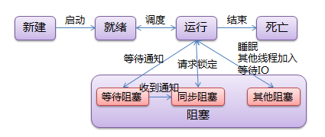
线程定义
是程序执行流的最小单元，由线程ID，当前指令指针(PC），寄存器集合和堆栈组成
轻型实体, TCB线程控制块
独立调度和分派的基本单位
可并发执行
共享进程资源：相同的进程地址空间，共享内存，文件，信号量等
线程状态：

Slide 3
多线程
在进程中同时运行多个线程完成不同的工作，每个进程有至少一个线程
具有多线程能力的计算机因有硬件支持而能够在同一时间执行多于一个执行绪，进而提升整体处理性能。
好处：
1. 使用线程可以把占据时间长的程序中的任务放到后台去处理
2. 程序的运行速度可能加快
3. 在一些等待的任务实现上如用户输入、文件读写和网络收发数据 等，线程就比较有用了。在这种情况下可以释放一些珍贵的资源如内存占用等等。
缺点：
1. 如果有大量的线程,会影响性能,因为操作系统需要在它们之间切换
2. 更多的线程需要更多的内存空间
3. 带来线程同步的问题，变成复杂度变高
4. 通常块模型数据是在多个线程间共享的，需要防止线程死锁情况

Slide 4
线程间通信
全局变量 （定义全局变量时最好使用volatile来定义，以防编译器对此变量进行优化）
Message消息机制
Event机制

Slide 5

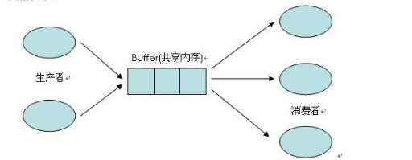
线程同步
方式：
  1. 临界区（Critical Section）：进程内部使用
  2. 互斥量（Mutex）：
  3. 信号量（Semaphore）：允许多个线程同时使用共享资源
  4. 事件（Event）
线程同步的经典问题：
1. 生产者和消费者问题
2. 哲学家就餐问题

Slide 6
线程池
线程池就是以一个或多个线程[循环执行]多个应用逻辑的线程集合
线程池属于对象池.所有对象池都具有一个非常重要的共性,就是为了最大程度复用对象.那么线程池的最重要的特征也就是最大程度利用线程.
线程池有以下几个部分组成：
  1.完成主要任务的一个或多个线程.
  2.用于调度管理的管理线程.
  3.要求执行的任务队列.

Slide 7
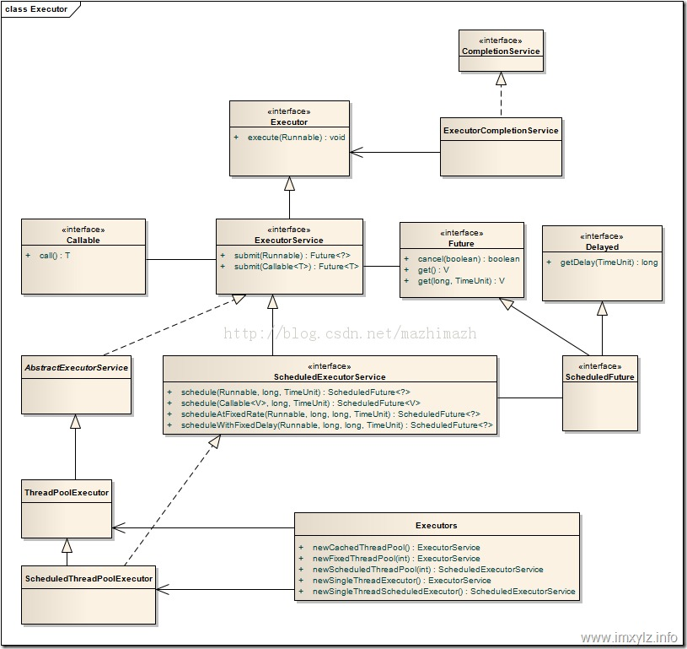
JAVA实现

Slide 8
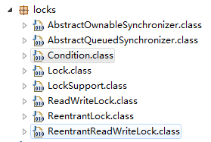
JAVA锁
volatile：作为指令关键字，确保本条指令不会因编译器的优化而省略，且要求每次直接读值
synchronized：并发线程同步块
Lock：ReadWriteLock, ReentrantLock...
Condition: condition.await() , condition.signal()
BlcokingQueue

Slide 9
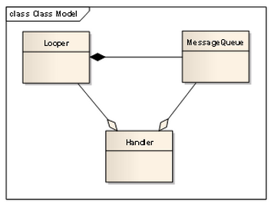
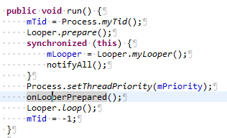
Android线程处理机制
Handler.java
Looper.java
MessageQueue.java
HandlerThread.java

Slide 10

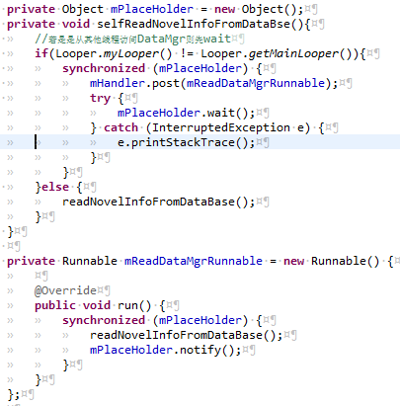
举个例子

Slide 11
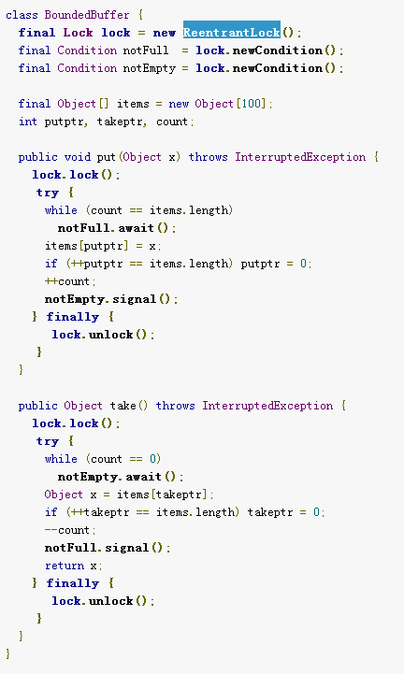
举个例子

Slide 12
多线程使用可能会遇到的问题
线程滥用，锁滥用
时序问题，线程执行的不确定性导致状态异常，致使逻辑异常
多线程操作同一个对象，但是没有加同步锁，导致异常 ConcurrentModificationException
不注意线程的生命周期，导致线程未被释放
数据不一致
欢迎补充...

